Slide 1

Chào mừng các em đến với tiết Tiếng Việt - Lớp 2

Slide 2
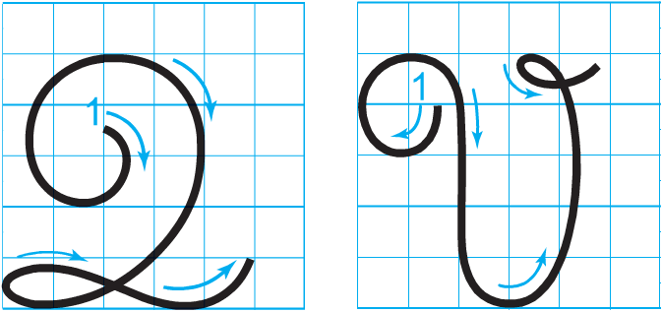
Chữ V cao mấy li, rộng mấy li?
Chữ V được viết bằng mấy nét?

Slide 3
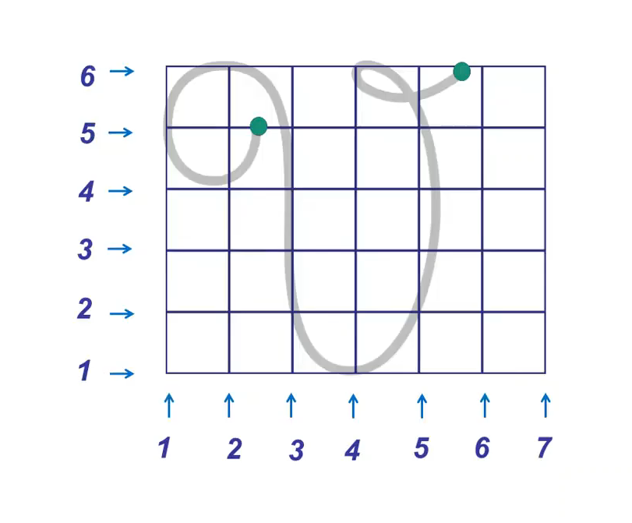

Slide 4
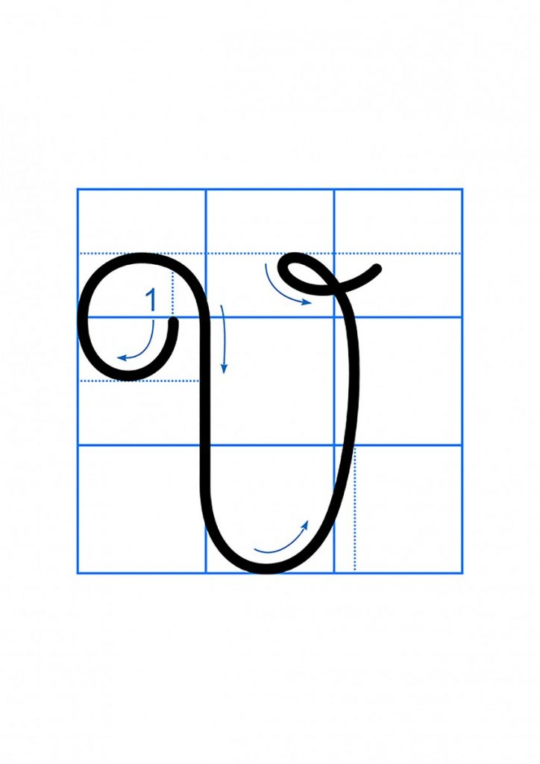

Slide 5
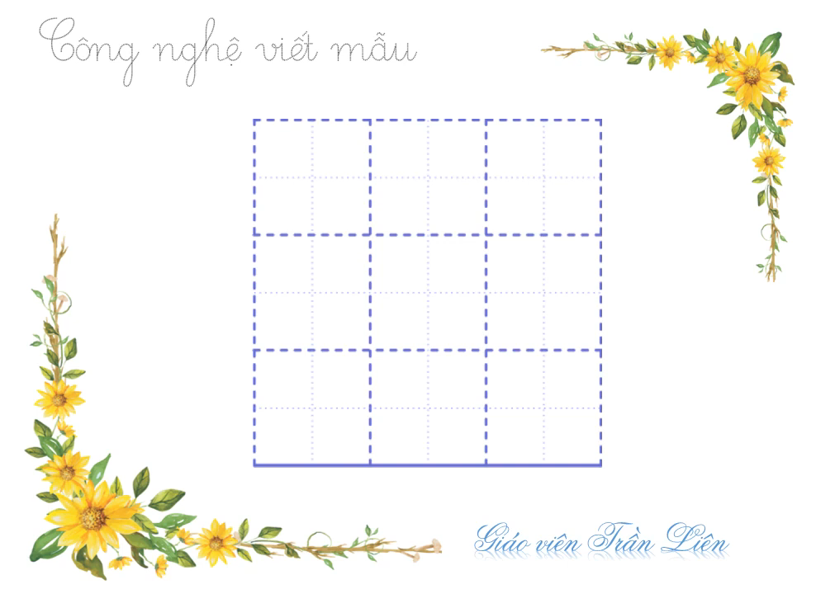

Slide 6
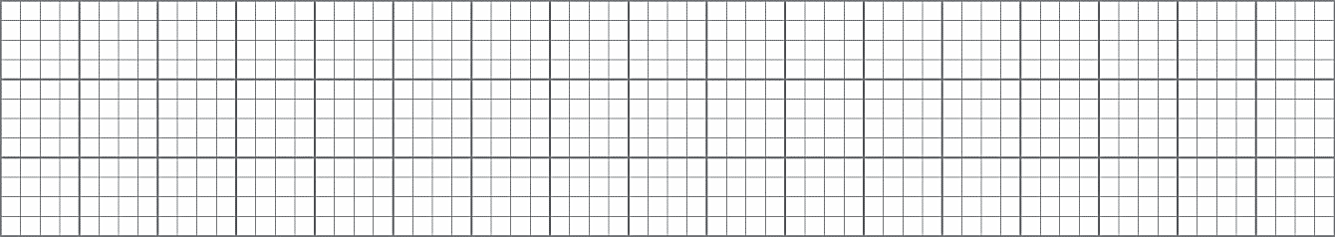
Viết câu ứng dụng
Việt Wam có nhiều danh lam thắng cảnh.
Nêu chiều cao của các chữ trong câu ứng dụng.
Trong câu ứng dụng, chữ cái nào được viết hoa?
Nêu khoảng cách giữa các chữ ghi tiếng trong câu ứng dụng.

Slide 7





Viết bảng con

Slide 8


Slide 9
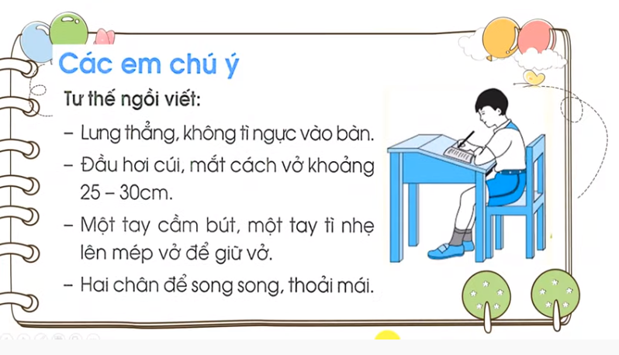

Slide 10
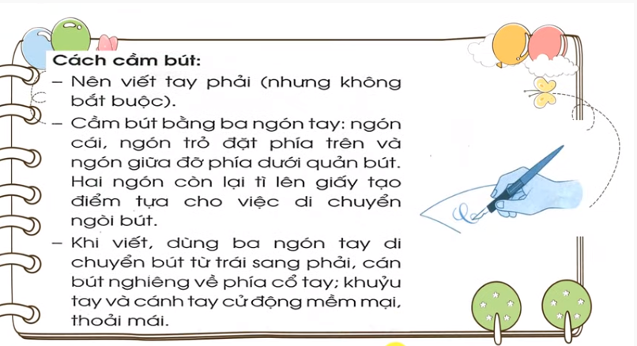

Slide 11
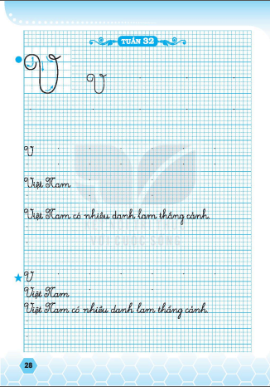
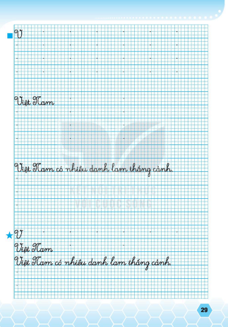

Slide 12



CỦNG CỐ BÀI HỌC
Notes:
Bài giảng thiết kế bởi: Hương Thảo - tranthao121006@gmail.com

